Slide 1

FISICA 1
Bloque I. Reconoces el lenguaje técnico de la Física
La Física y el método científico.....................................................................................1
Ramas de la Física clásica...............................................................................................4
Ramas de la Física moderna...........................................................................................4
La Física y su impacto en la tecnología...........................................................................5
Historia de la Física.........................................................................................................6
El método científico........................................................................................................8
Magnitudes físicas y su medición.................................................................................10
Prefijos del SI..................................................................................................................14
Conversión de unidades..................................................................................................15
El sistema inglés..............................................................................................................18
Notación científica.........................................................................................................19
Conversión de notación decimal a científica................................................................ .20
Conversión de notación científica a decimal................................................................ .20
Suma y resta de cantidades en notación científica....................................................... .21
Multiplicación con notación científica............................................................................21
División con notación científica.................................................................................... .22
Instrumentos de medición........................................................................................... 23
Errores en la medición...................................................................................................25
Vectores.........................................................................................................................27
Clasificación de los sistemas vectoriales.......................................................................29
Métodos gráficos de solución para suma de vectores................................................. 29
Método del triángulo.................................................................................................... 29
Método del polígono.................................................................................................... 30
Descomposición rectangular de vectores por métodos gráficos y analíticos…….……...32

Slide 2
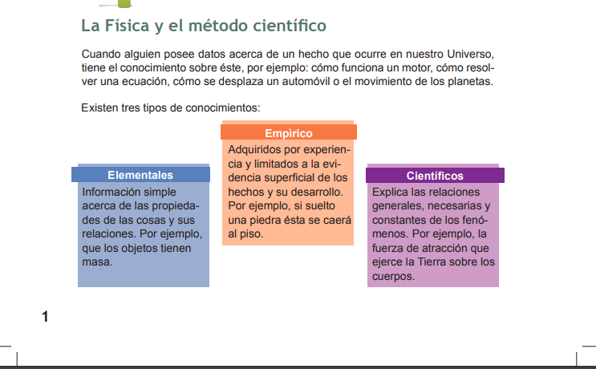
1

Slide 3
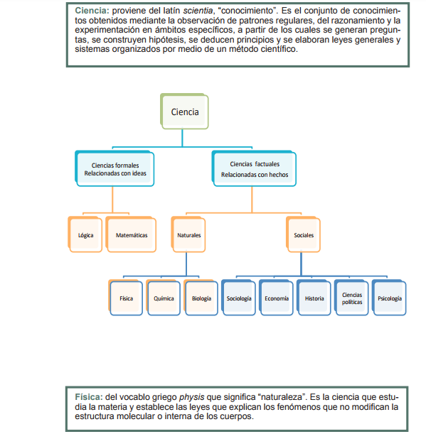
2

Slide 4
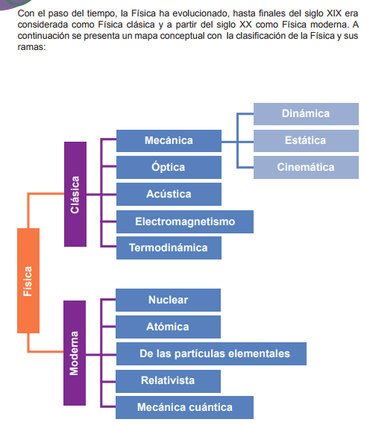
3

Slide 5
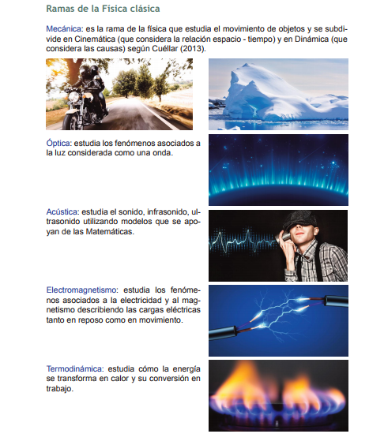

4

Slide 6

5

Slide 7
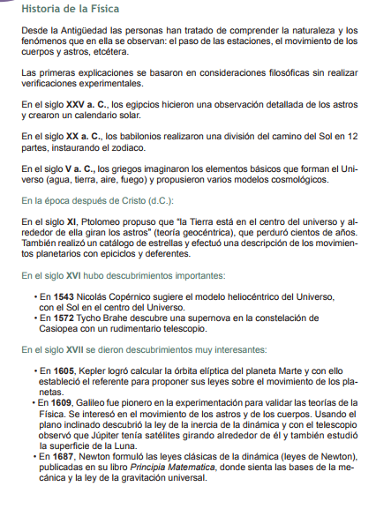
6

Slide 8
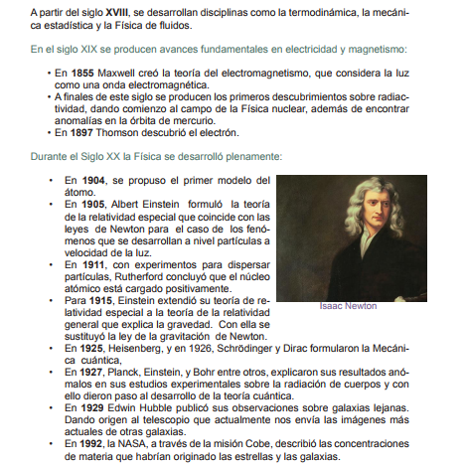
7

Slide 9
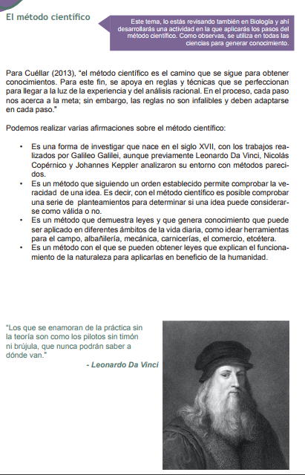
8

Slide 10
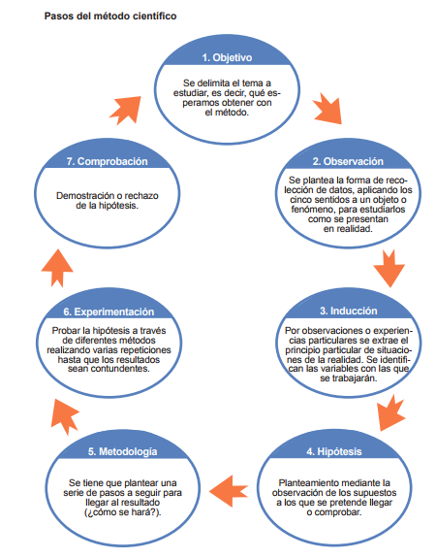
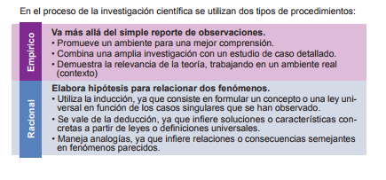
9

